Slide 1
Тема: Магия кривых зеркал или волшебная ложка
Работу выполнила: ученица 2 класса Б
МАОУ СОШ № 8 им.генерал-лейтенанта В.Г. Асапова г. Южно-Сахалинска
Акиншина Елизавета
Научный руководитель:
учитель начальных классов
Ким Н. Н.
г. Южно-Сахалинск
2021 г.

Slide 2
Волшебная ложка

Slide 3
Тема: Магия кривых зеркал или волшебная ложка
Объект исследования: столовая ложка
Предмет исследования: изучение секретов света и его отражения.
Цель: узнать почему отражение в ложке перевернуто.
Задачи:
Изучить источники информации по данному вопросу.
Провести опыты.
Сделаны вывод: почему отражение в ложке перевернуто.
Гипотеза: если ложка отражает изображение, то она является зеркалом вогнутой формы

Slide 4
Источники информации:
https://kartaslov.ru/значение-слова/зеркало
https://ru.wikipedia.org/wiki/Зеркало
http://www.zerkalavsem.ru/stat/Krivye-zerkala.html
http://zreni.ru/1805-illyuzii-ot-vognutyh-i-vypuklyh-zerkal.html
http://ru.encydia.com/en
Детская энциклопедия. Издательство «Росмэн» 2008г.
Большая энциклопедия Кирилла и Мефодия 2006г.

Slide 5
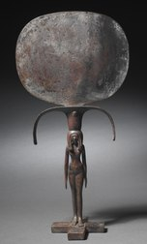
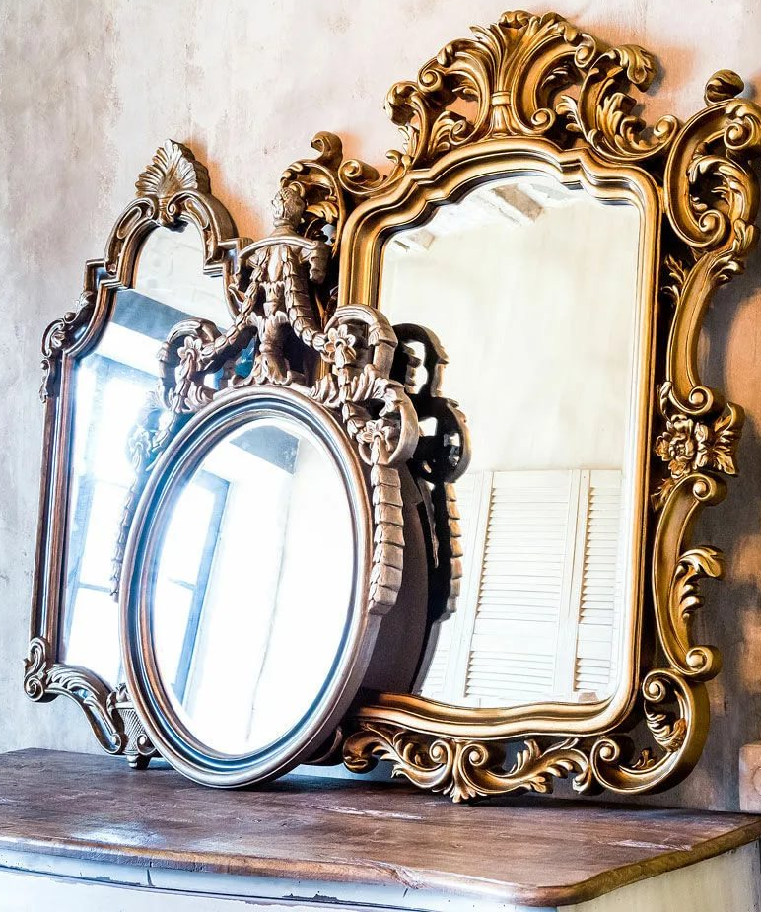
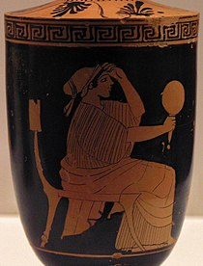
ЗЕ́РКАЛО - это гладкая, отшлифованная поверхность, отражающая находящиеся перед ней предметы, а также специально изготовленное стекло для рассматривания своего отражения.

Slide 6
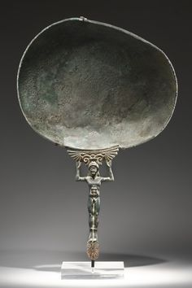
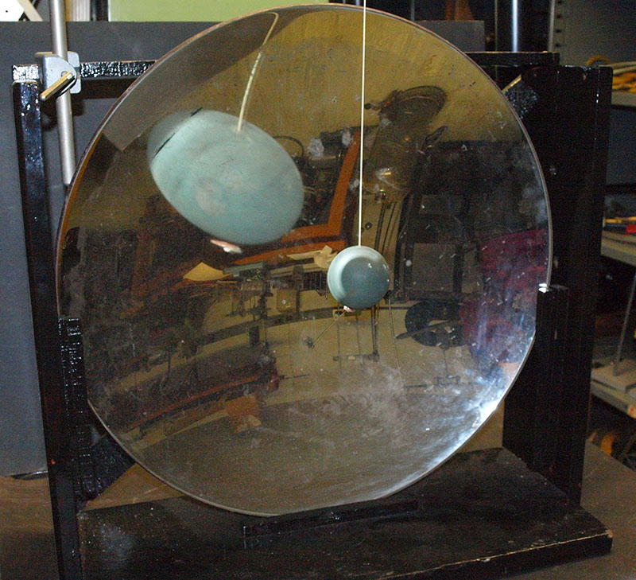
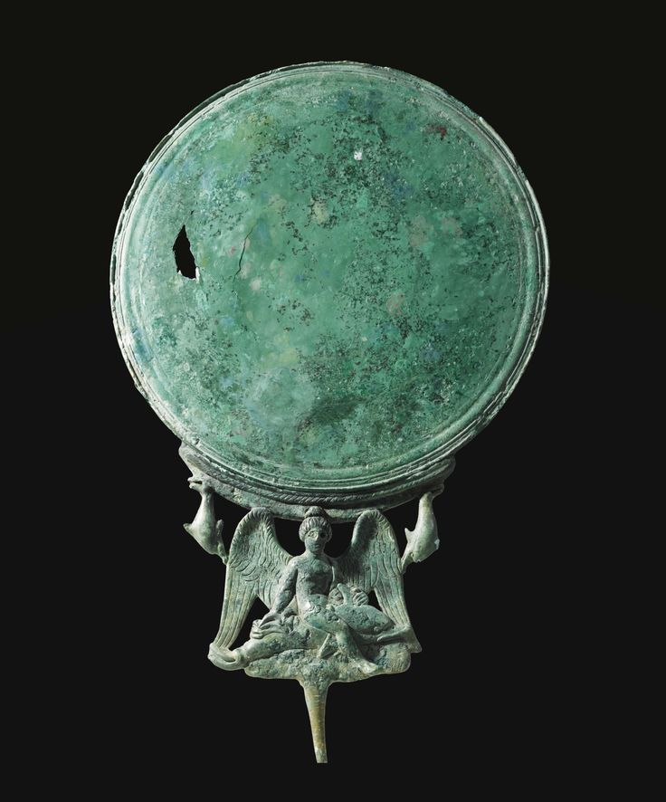
СТАРИННЫЕ ЗЕРКАЛА

Slide 7
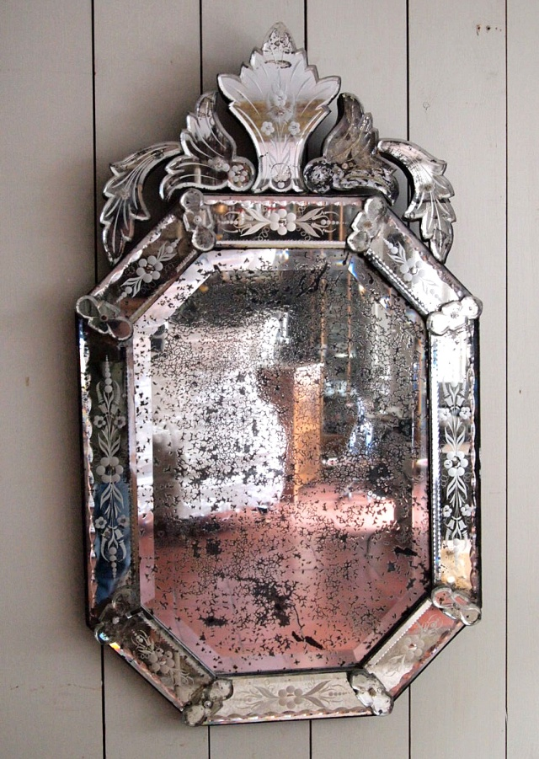
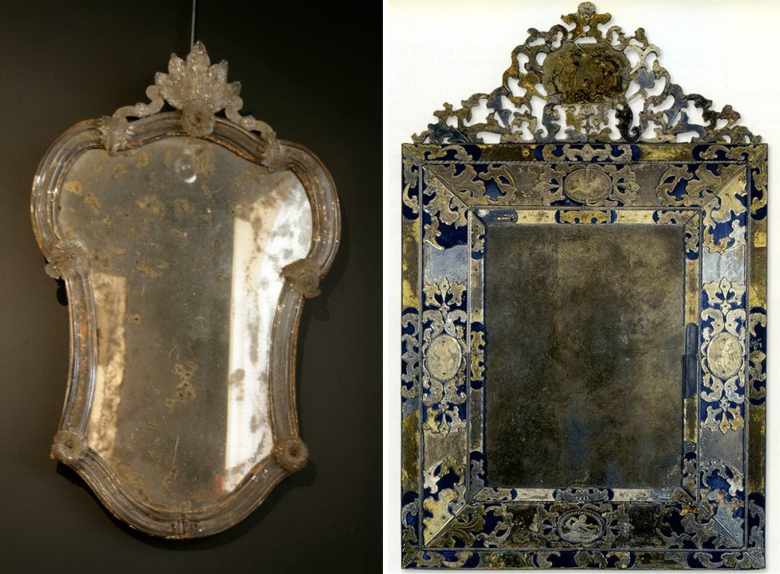
СТАРИННЫЕ ЗЕРКАЛА

Slide 8
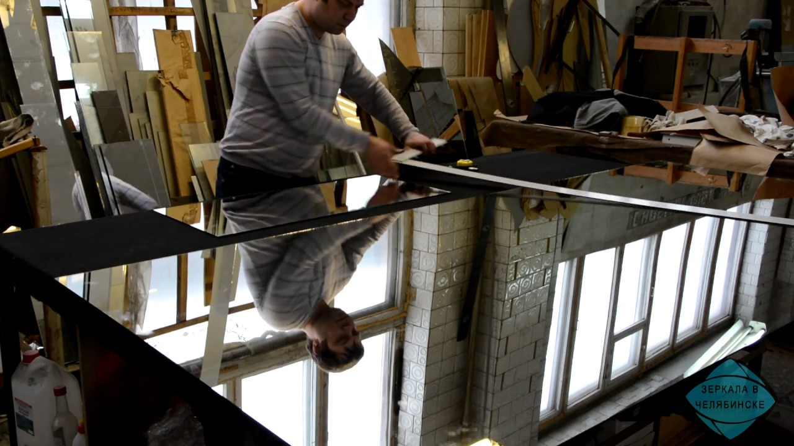
ИЗГОТОВЛЕНИЕ ЗЕРКАЛ

Slide 9
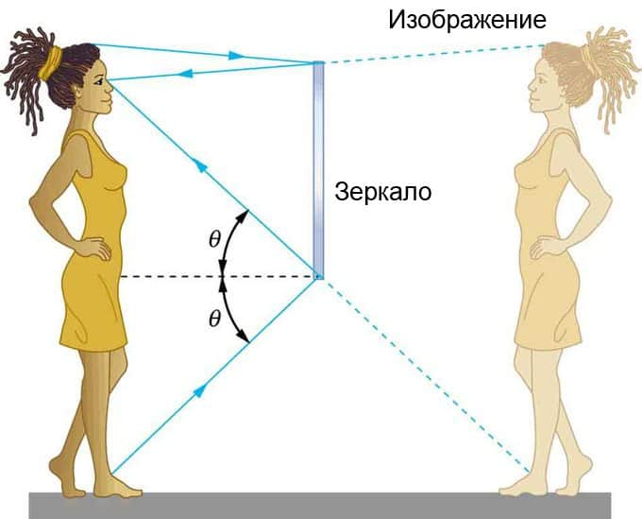
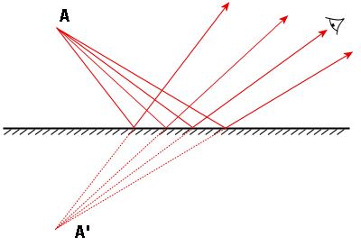
КАК ПОЛУЧАЕТСЯ ОТРАЖЕНИЕ В ЗЕРКАЛЕ

Slide 10
ТАКИЕ РАЗНЫЕ ЗЕРКАЛА

Slide 11
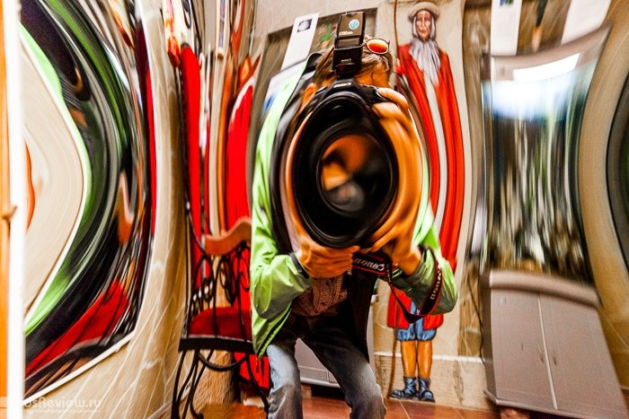
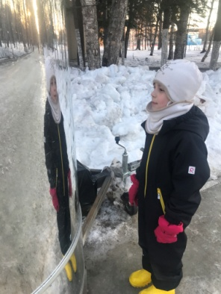
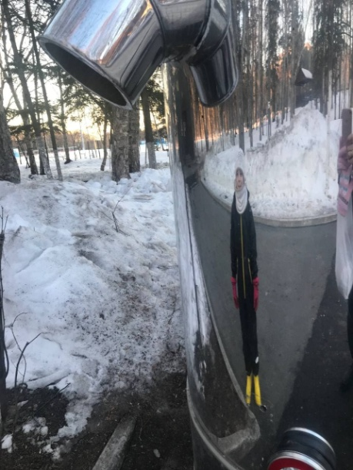
Кривые зеркала

Slide 12
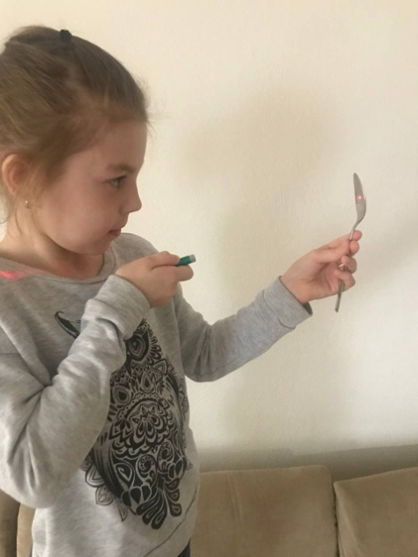
Построение изображения в вогнутом зеркале

Slide 13
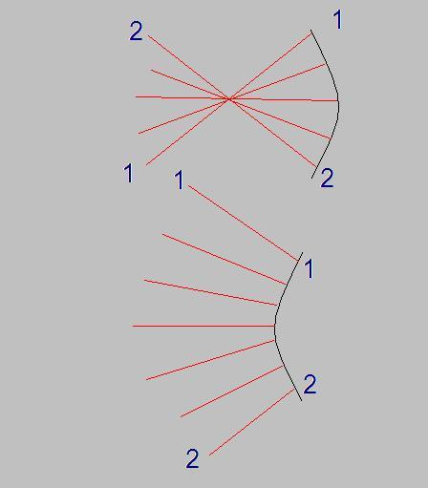
Схема перевернутого изображения

Slide 14
СПАСИБО ЗА ВНИМАНИЕ

